Slide 1
第２章 计算机的发展及应用
2.1 计算机的发展史
2.2 计算机的应用
2.3 计算机的展望

Slide 2
2.1 计算机的发展史
一、计算机的产生和发展
1946年 美国 ENIAC
1955年退役
十进制运算
18 000
多个电子管
1 500
多个继电器
150
千瓦
30
吨
1 500
平方英尺
5 000
次加法／秒
用手工搬动开关和拔插电缆来编程

Slide 3
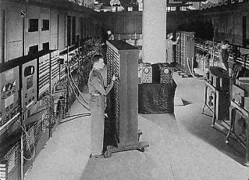
2.1
世界上第一台电子计算机 ENIAC(1946)

Slide 4
2.1
硬件技术对计算机更新换代的影响
代
时间
硬件技术
速度 /（次/秒）
一
1946－1957
电子管
40 000
二
1958－1964
晶体管
200 000
中小规模
集成电路
三
1965－1971
1 000 000
大规模
集成电路
四
1972－1977
10 000 000
超大规模
集成电路
五
1978－现在
100 000 000

Slide 5
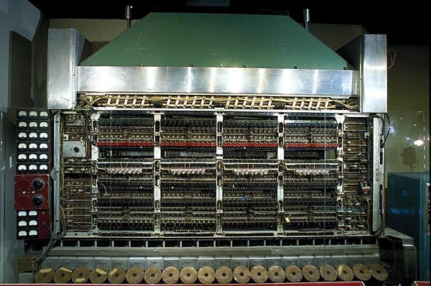
2.1
第一台von Neumann 系统结构的计算机

Slide 6
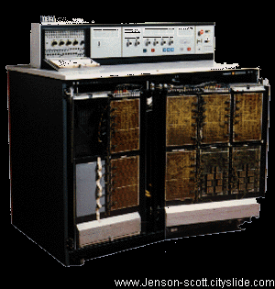
2.1
IBM System／360

Slide 7
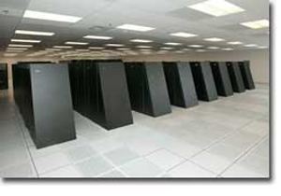
2.1
最快的五台超级计算机（截止到 2007.11）
1. IBM: BlueGene/L - eServer Blue Gene
Solution
212 992 个 CPU 最大平均速度 478 200 GFLOPS

Slide 8
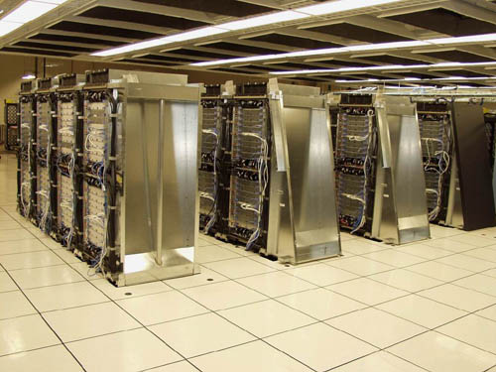
2.1
最快的五台超级计算机（截止到 2007.11）
2.IBM: JUGENE - Blue Gene/P Solution
65 536个 CPU 最大平均速度 167 300 GFLOPS

Slide 9
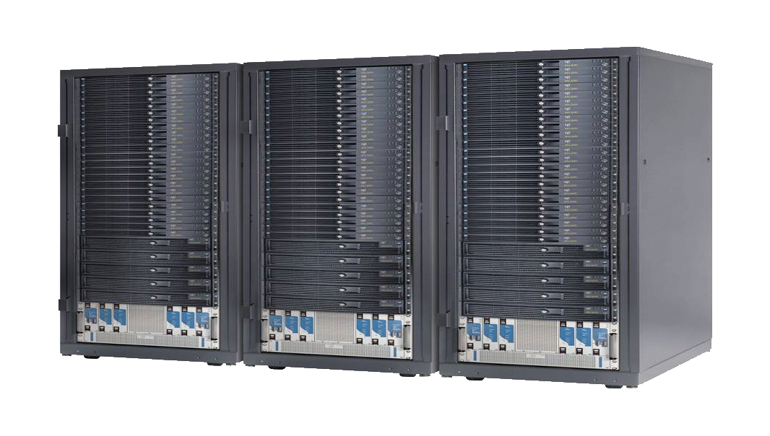
2.1
最快的五台超级计算机（截止到 2007.11）
3.SGI: SGI Altix ICE 8200
14 336个 CPU 最大平均速度 126 900 GFLOPS

Slide 10
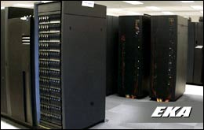
2.1
最快的五台超级计算机（截止到 2007.11）
4. HP : EKA - Cluster Platform 3000 BL460c
14 240个 CPU 最大平均速度 117 900 GFLOPS

Slide 11
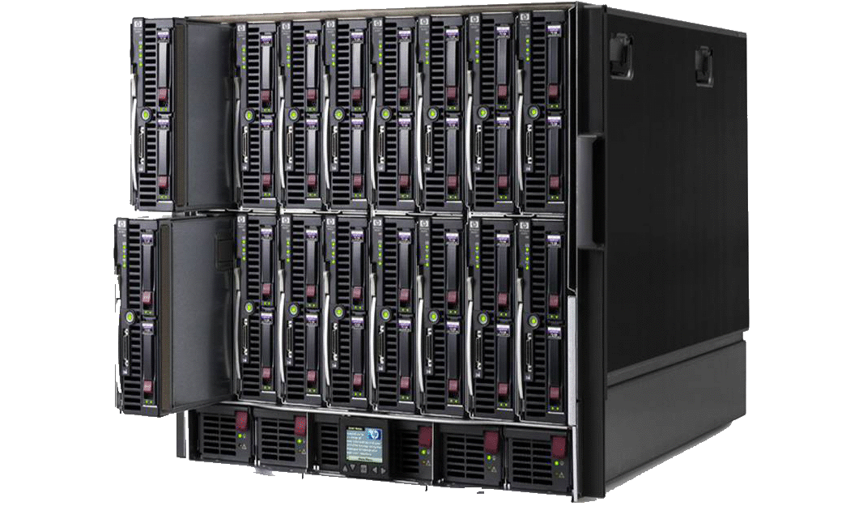
2.1
最快的五台超级计算机（截止到 2007.11）
5. HP : Cluster Platform 3000 BL460c
13 728个 CPU 最大平均速度 102 800 GFLOPS

Slide 12
2.1
最权威的超级计算机排名的参考网址
http://www.top500.org

Slide 13
2.1
二、微型计算机的出现和发展
微处理器芯片
1971年
存储器芯片
1970年
4位（4004）
256位
8位
16位
32位
64位
1K位
4K位
16K位
64K位
256K位
1M位
4M位
16M位
64M位

Slide 14
2.1
Moore 定律
Intel 公司的缔造者之一
Gordon Moore 提出
微芯片上集成的
晶体管数目每三年翻两番

Slide 15
Intel 公司的典型微处理器产品
2.1
8080 8位 1974年
8086 16位 1979年 2.9 万个晶体管
80286 16位 1982年 13.4 万个晶体管
80386 32位 1985年 27.5 万个晶体管
80486 32位 1989年 120.0 万个晶体管
Pentium 64位（准） 1993年 310.0 万个晶体管
Pentium Pro 64位（准） 1995年 550.0 万个晶体管
Pentium Ⅱ 64位（准） 1997年 750.0 万个晶体管
Pentium Ⅲ 64位（准） 1999年 950.0 万个晶体管
Pentium Ⅳ 64位 2000年 4 200.0 万个晶体管
2007 年 芯片上可集成 3 亿 5 千万个晶体管
2010 年 芯片上可集成8/20/39 亿个晶体管
2013年 Intel Ivy Bridge-EP的XEON E7 v2 26亿，
nVIDIA的旗舰GTX Titan的晶体管规模达到了71亿

Slide 16
2.1
三、软件技术的兴起和发展
1. 各种语言
机器语言 面向机器
汇编语言 面向机器
高级语言 面向问题
FORTRAN 科学计算和工程计算
PASCAL 结构化程序设计
C＋＋ 面向对象
Java 适应网络环境

Slide 17
2.1
2. 系统软件
语言处理程序 汇编程序 编译程序 解释程序
操作系统 DOS UNIX Windows
服务性程序 装配 调试 诊断 排错
数据库管理系统 数据库和数据库管理软件
网络软件

Slide 18
2.1
3. 软件发展的特点
⑴ 开发周期长
⑵ 制作成本昂贵
⑶ 检测软件产品质量的特殊性
软件是程序以及开发、使用和
维护程序所需要的所有文档

Slide 19
2.2 计算机的应用
一、科学计算和数据处理
二、工业控制和实时控制
三、网络技术
1. 电子商务
2. 网络教育
3. 敏捷制造

Slide 20
2.2
四、虚拟现实
五、办公自动化和管理信息系统
六、CAD/CAM/CIMS
七、多媒体技术
八、人工智能

Slide 21
2.3 计算机的展望
一、计算机具有类似人脑的一些超级
智能功能
要求计算机的速度达10¹⁵/秒
二、芯片集成度的提高受以下三方面的限制
芯片集成度受物理极限的制约
按几何级数递增的制作成本
芯片的功耗、散热、线延迟

Slide 22
2.3
三、？替代传统的硅芯片
1. 光计算机
利用光子取代电子进行运算和存储
2. DNA生物计算机
通过控制DNA分子间的生化反应
3. 量子计算机
利用原子所具有的量子特性

